Slide 1
শুভেচ্ছা

Slide 2
পরিচিতি
মোসাঃ জান্নাতুল ফেরদৌস
প্রভাষক (বাংলা)
গোবরচাঁপাহাট ডিগ্রি কলেজ
বদলগাছী, নওগাঁ
শ্রেণিঃ একাদশ
বিষয়ঃ বাংলা
সময়ঃ ৪০ মিনিট

Slide 3
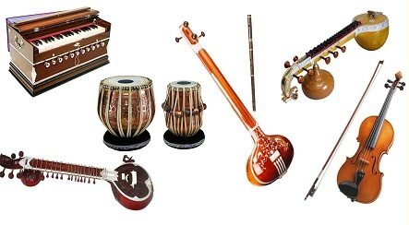
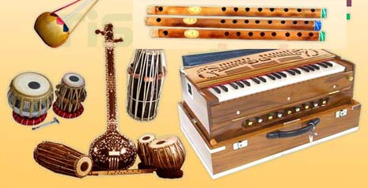
ছবিতে আমরা কী দেখতে পাচ্ছি ?
উত্তরঃ বিভিন্ন ধরনের বাদ্যযন্ত্র ।
বিভিন্ন বাদ্যযন্ত্রের সমন্বয়ে সৃষ্ট সুরকে এক কথায় কী বলে ?

Slide 4
ঐকতান
----রবীন্দ্রনাথ ঠাকুর

Slide 5
শিখনফলঃ
এই পাঠ শেষে শিক্ষার্থীরা ………
কবি পরিচিতি বলতে পারবে;
পৃথিবীর বৈচিত্র্যময় জনজীবনের সঙ্গে যে একাত্মতা তা বর্ণনা করতে পারবে;
শ্রমজীবী মানুষের কর্মের প্রতি শ্রদ্ধার স্বরূপ ব্যাখ্যা করতে পারবে।

Slide 6
জন্মঃ ১8৬১ খ্রিঃ
৭ই মে ( ১২৬৮ বঙ্গাব্দ,২৫এ বৈশাখ )।
মৃত্যুঃ ১৯৪১ খ্রিঃ
৭ই আগস্ট ( ১৩৪৮ বঙ্গাব্দ, ২২এ শ্রাবণ )।
ছোটগল্পঃ ১মঃ ভিখারিনী, শেষঃ মুসলমানীর গল্প । এছাড়াও গল্পসংকলনঃ গল্পগুচ্ছ, সে, গল্পসল্প, লিপিকা।
উপন্যাসঃ চোখের বালি, গোরা, চতুরঙ্গ, ঘরে বাইরে, নৌকাডুবি, শেষের কবিতা, যোগাযোগ ।
নাটকঃ রাজা, অচলায়তন, ডাকঘর, মুক্তধারা, তাসের দেশ, রক্তকরবী ইত্যাদি।
কাব্যগ্রন্থঃ সোনার তরী, চিত্রা, ক্ষণিকা, বলাকা, খেয়া, পুনশ্চঃ, শেষলেখা ইত্যাদি ।
পুরস্কার ও সম্মাননাঃ গীতাঞ্জলি কাব্যের জন্য ১৯১৩ খ্রিঃ নোবেল পুরস্কার পান ।
জন্ম ও মৃত্যুঃ
কাব্যগ্রন্থঃ
ছোটগল্পঃ
পুরস্কার ও সম্মাননাঃ
নাটকঃ
উপন্যাসঃ
ইনি কে?
রবীন্দ্রনাথ ঠাকুর

Slide 7
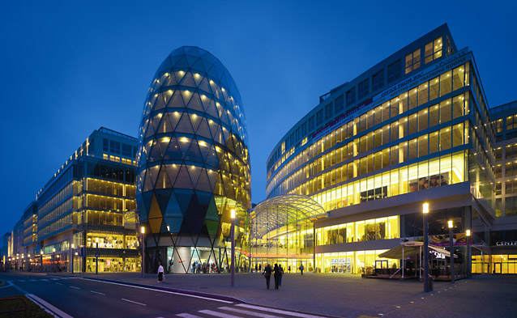
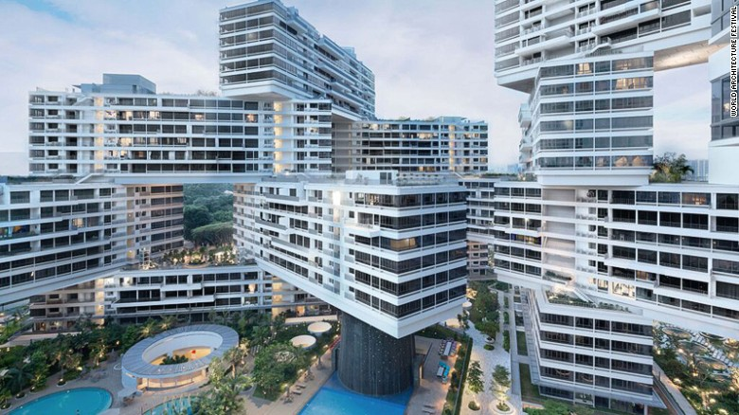
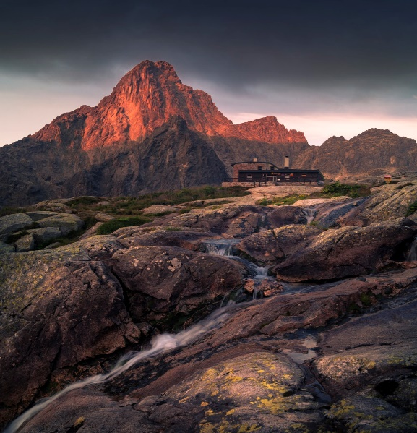
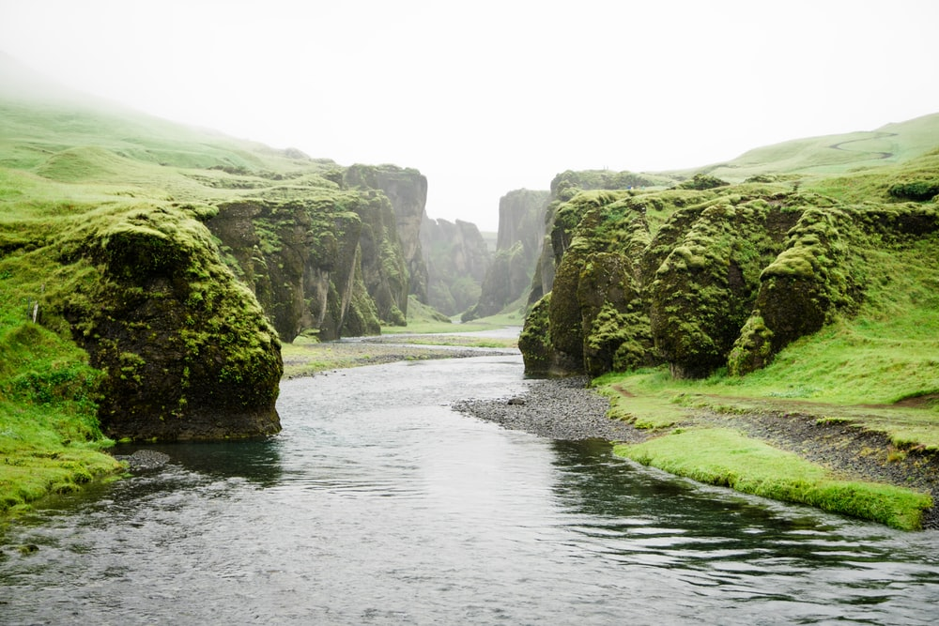
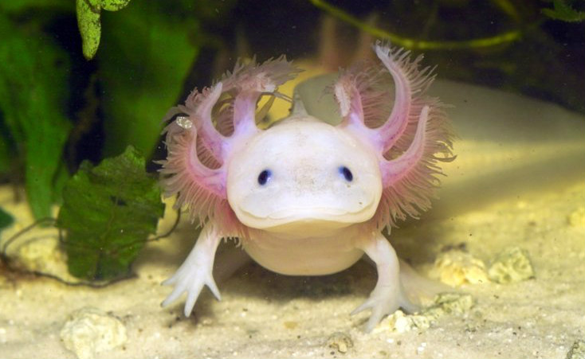
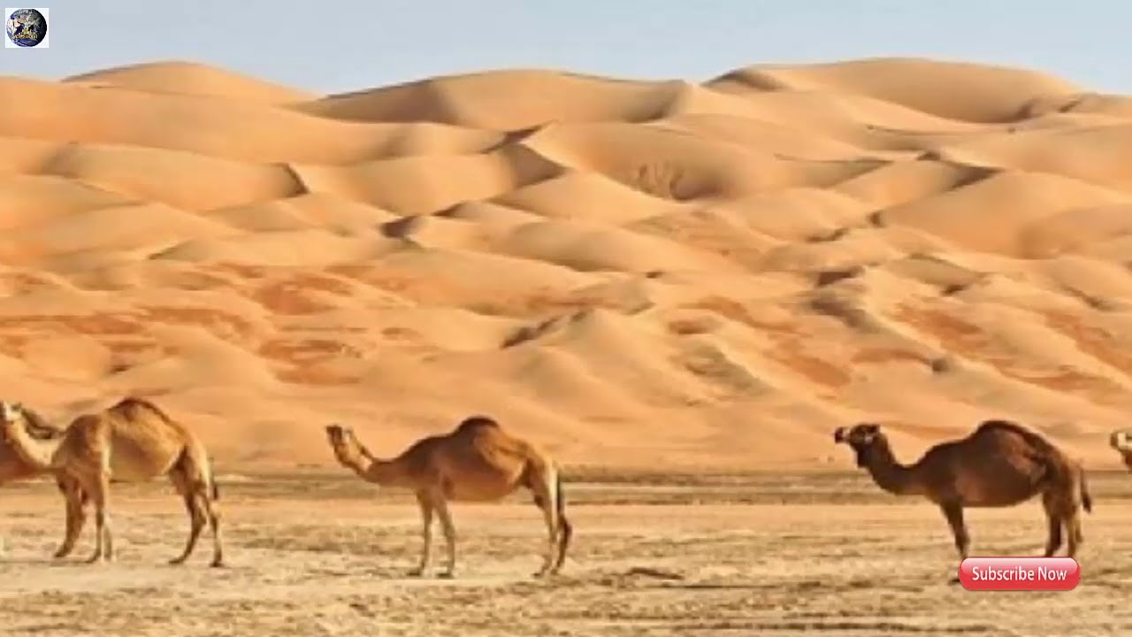
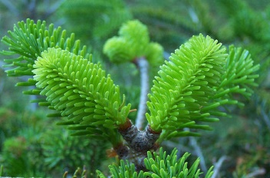
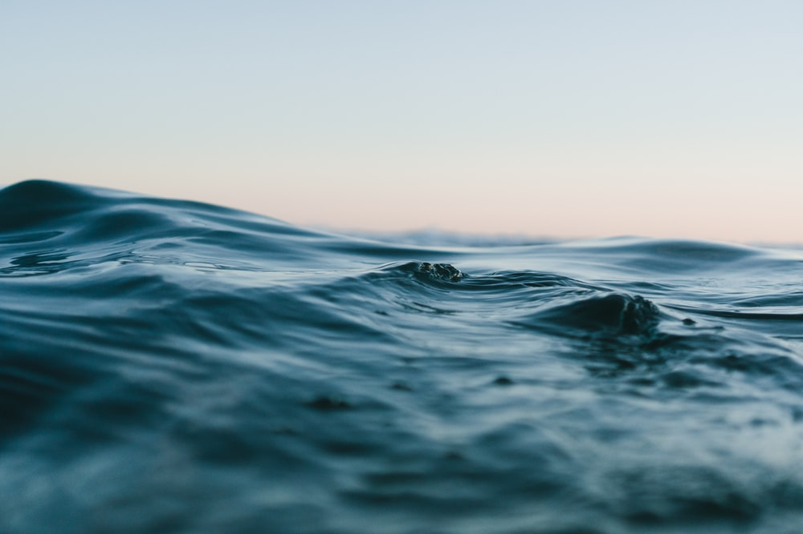
বিপুলা এ পৃথিবীর কতটুকু জানি।
দেশে দেশে কত-না নগর রাজধানী-
মানুষের কত কীর্তি, কত নদী গিরি সিন্ধু মরু
কত-না অজানা জীব কত-না অপরিচিত তরু
রয়ে গেল আগোচরে । বিশাল বিশ্বের আয়োজন;
মন মোর পড়ে থাকে অতি ক্ষুদ্র তারি এক কোণ ।

Slide 8
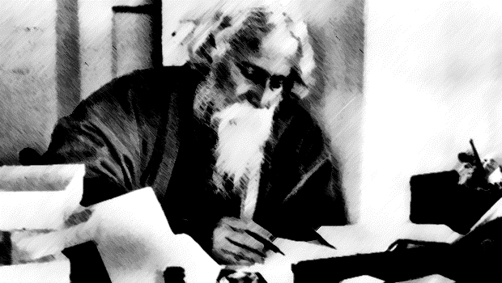
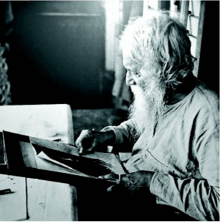
সেই ক্ষোভে পড়ি গ্রন্থ ভ্রমণবৃত্তান্ত আছে যাহে
অক্ষয় উৎসাহে-
যেথা পাই চিত্রময়ী বর্ণনার বাণী
কুড়াইয়া আনি ।
জ্ঞানের দীনতা এই আপনার মনে
পূরণ করিয়া লই যত ভিক্ষালব্ধ ধনে ।

Slide 9
আমি পৃথিবীর কবি, যেথা তার যত উঠে ধ্বনি
আমার বাঁশির সুরে সাড়া তার জাগিবে তখনি,
এই স্বরসাধনায় পৌঁছিল না বহুতর ডাক-
রয়ে গেছে ফাঁক ।

Slide 10
প্রকৃতির ঐকতানস্রোতে
নানা কবি ঢালে গান নানা দিক হতে;
তাদের সবার সাথে আছে মোর এইমাত্র যোগ-
সঙ্গ পাই সবাকার, লাভ করি আনন্দের ভোগ,
পাই নে সর্বত্র তার প্রবেশের দ্বার,
বাধা হয়ে আছে মোর বেড়াগুলি জীবনযাত্রার।

Slide 11
চাষি খেতে চালাইছে হাল
তাঁতি বসে তাঁত বোনে, জেলে ফেলে জাল-
বহুদূর প্রসারিত এদের বিচিত্র কর্মভার
তারি পরে ভর দিয়ে চলিতেছে সমস্ত সংসার।
অতি ক্ষুদ্র অংশে তার সম্মানের চিরনির্বাসনে
সমাজের উচ্চ মঞ্চে বসেছি সংকীর্ণ বাতায়নে।

Slide 12
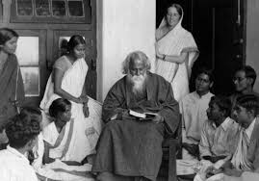
মাঝে মাঝে গেছি ওপাড়ার প্রাঙ্গণের ধারে,
ভিতরে প্রবেশ করি সে শক্তি ছিল না একেবারে।
জীবনে জীবন যোগ করা না হলে
কৃত্রিম পণ্যে ব্যর্থ হয় গানের পসরা।

Slide 13
দলীয় কাজ
রবীন্দ্রনাথের কয়েকটি কাব্যগ্রন্থের নাম লিখ।
রবীন্দ্রনাথের কয়েকটি উপন্যাসের নাম লিখ।
রবীন্দ্রনাথের কয়েকটি নাটকের নাম লিখ।
বেলি গ্রুপঃ
লিলি গ্রুপঃ
শিউলি গ্রুপঃ
লিলি গ্রুপঃ

Slide 14
মূল্যায়ন
১. রবীন্দ্রনাথ ঠাকুর কত সালে নোবেল পুরস্কার লাভ করেন?
উঃ ১৯১৩ সালে।
২. সমস্ত সংসার কার উপর ভর করে চলছে?
উঃ শ্রমজীবী অর্থাৎ কৃষক, শ্রমিক, জেলে, তাঁতি এদের উপর ভর করে।
৩. ‘বিশাল বিশ্বের আয়োজন’ বলতে ‘ঐকতান কবিতায় কী বোঝানো হয়েছে?
উঃ জীব ও জড়-বৈচিত্র্যের বিশাল সম্ভার নিয়ে যে বিশাল বিশ্বজগৎ।

Slide 15
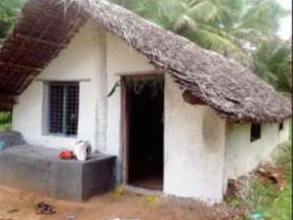
বাড়ির কাজ
কবি সর্বত্র প্রবেশের দ্বার পান না কেন?
‘যেথা পাই চিত্রময়ী বর্ণনার বাণী কুড়াইয়া আনি’ কথাটি বুঝিয়ে লিখ।

Slide 16
ধন্যবাদ
শুভকামনা সবার জন্য

